Slide 1

TIẾNG VIỆT 2

Slide 2

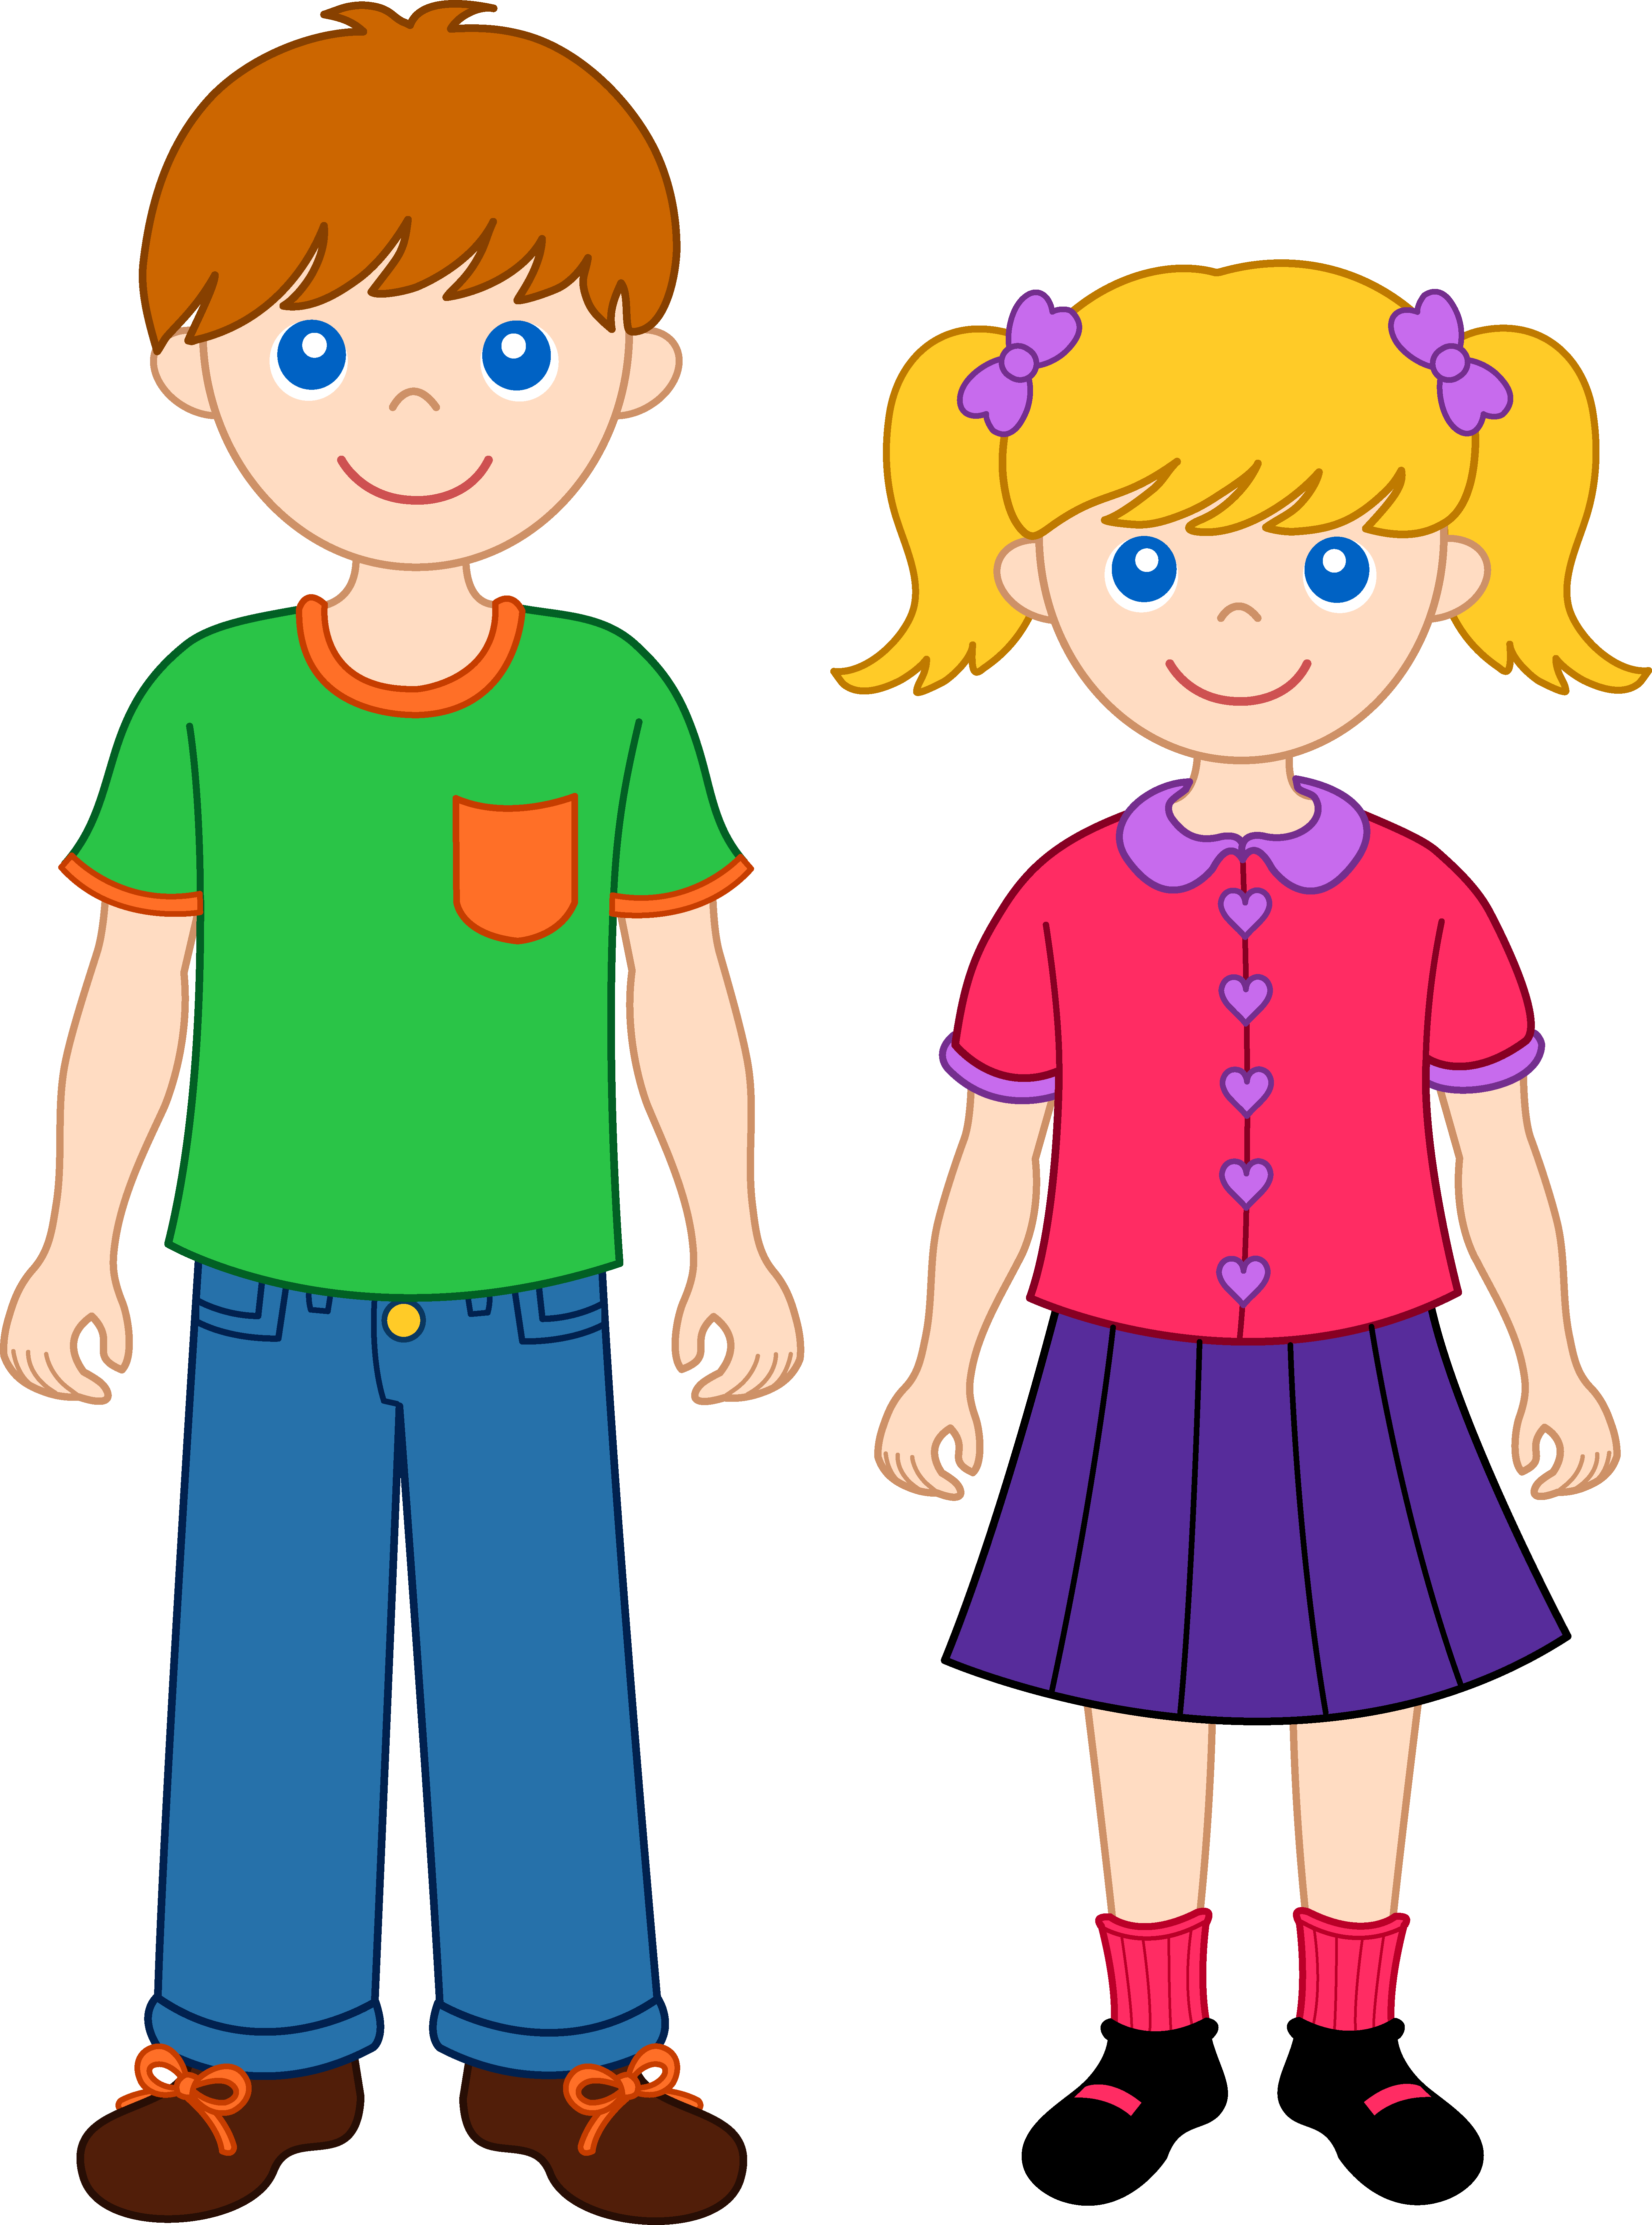



Anh Ken và chị Nơ rất vui khi có thêm em trai. Hai anh chị đã tặng rất nhiều quà cho em Bon. Các bạn hãy cùng mở hộp quà ra xem bên trong là những gì nhé!

Slide 3





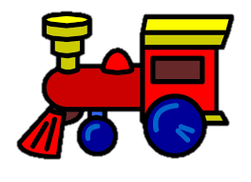




Notes:
Click vào hộp quà để tới câu hỏi

Slide 4



Hai chị em trong câu chuyện Hoa tỉ muội tên là gì?
A. Nết và Na
B. Lan và Na
C. Bầu và Bí

Slide 5

Từ nào thể hiện tình cảm giữa hai chị em Nết và Na?
A. cõng
B. ghen ghét
C. yêu thương

Slide 6
Loài hoa nào có tên gọi nói lên
tình cảm chị em?
A. Hoa lan
B. Hoa tỉ muội
C. Hoa cúc

Slide 7
Đâu là việc anh, chị nên làm cho em?
A. nhường nhịn
B. ganh tị
C. đánh nhau

Slide 8
Thứ …. ngày … tháng ….. năm 2021
Bài 26
EM MANG VỀ YÊU THƯƠNG
Tiết 1, 2: Đọc
S/112

Slide 9


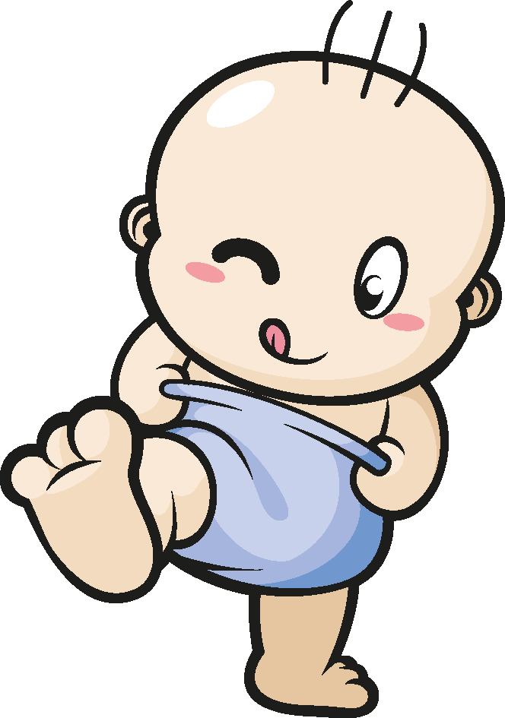
Nói về một em bé mà em biết.

Slide 10
EM MANG VỀ YÊU THƯƠNG
1
3
Mẹ, mẹ ơi em bé
Từ đâu đến nhà ta
Nụ cười như tia nắng
Bàn tay như nụ hoa
Bước chân đi lẫm chẫm
Tiếng cười vang sân nhà?
Hay bé từ sao xuống
Hay từ biển bước lên
Hay bé trong quả nhãn
Ông trồng cạnh hàng hiên?
Hay bé theo cơn gió
Nằm cuộn tròn trong mây
Rồi biến thành giọt nước
Rơi xuống nhà mình đây?
Mỗi sáng em thức giấc
Là như thể mây, hoa
Cùng nắng vàng biển rộng
Mang yêu thương vào nhà.
(Minh Đăng)
4
2
Notes:
GV đọc mẫu toàn bài, cả lớp đọc thầm theo (nên cho Hs nhìn trong SGK)
GV chú ý HDHS đọc đúng giọng điệu, ngắt nghỉ, nhấn giọng…
GV linh động tìm từ khó đọc theo đúng địa phương nhé!

Slide 11
EM MANG VỀ YÊU THƯƠNG
1
3
Mẹ, mẹ ơi em bé
Từ đâu đến nhà ta
Nụ cười như tia nắng
Bàn tay như nụ hoa
Bước chân đi lẫm chẫm
Tiếng cười vang sân nhà?
Hay bé từ sao xuống
Hay từ biển bước lên
Hay bé trong quả nhãn
Ông trồng cạnh hàng hiên?
Hay bé theo cơn gió
Nằm cuộn tròn trong mây
Rồi biến thành giọt nước
Rơi xuống nhà mình đây?
Mỗi sáng em thức giấc
Là như thể mây, hoa
Cùng nắng vàng biển rộng
Mang yêu thương vào nhà.
(Minh Đăng)
4
2
Notes:
Đọc từ khó

Slide 12

EM MANG VỀ YÊU THƯƠNG
Mẹ, mẹ ơi em bé
Từ đâu đến nhà ta
Nụ cười như tia nắng
Bàn tay như nụ hoa
Bước chân đi lẫm chẫm
Tiếng cười vang sân nhà?
Hay bé từ sao xuống
Hay từ biển bước lên
Hay bé trong quả nhãn
Ông trồng cạnh hàng hiên?
Hay bé theo cơn gió
Nằm cuộn tròn trong mây
Rồi biến thành giọt nước
Rơi xuống nhà mình đây?
Mỗi sáng em thức giấc
Là như thể mây, hoa
Cùng nắng vàng biển rộng
Mang yêu thương vào nhà.
(Minh Đăng)
Notes:
Đọc lại toàn bài,
Đọc nhóm đôi

Slide 13


Từ ngữ
Nụ hoa:

Slide 14
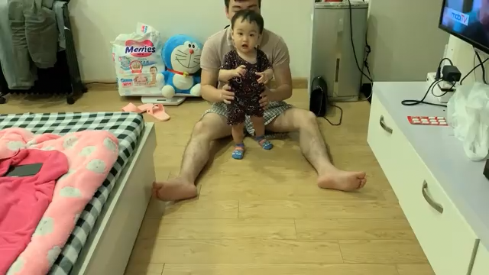
Từ ngữ
Lẫm chẫm:
dáng đi chưa vững của em bé.

Slide 15


Luyện đọc
toàn bài
Notes:
GV linh động phân đọc theo phần hoặc theo tuyến nhân vật
Luyện đọc cá nhân
(GV nên cho HS nhìn sách để đọc nhé, hạn chế nhìn màn hình)

Slide 16
EM MANG VỀ YÊU THƯƠNG
Mẹ, mẹ ơi em bé
Từ đâu đến nhà ta
Nụ cười như tia nắng
Bàn tay như nụ hoa
Bước chân đi lẫm chẫm
Tiếng cười vang sân nhà?
Hay bé từ sao xuống
Hay từ biển bước lên
Hay bé trong quả nhãn
Ông trồng cạnh hàng hiên?
Hay bé theo cơn gió
Nằm cuộn tròn trong mây
Rồi biến thành giọt nước
Rơi xuống nhà mình đây?
Mỗi sáng em thức giấc
Là như thể mây, hoa
Cùng nắng vàng biển rộng
Mang yêu thương vào nhà.
(Minh Đăng)
Notes:
Luyện đọc và đọc toàn bài

Slide 17

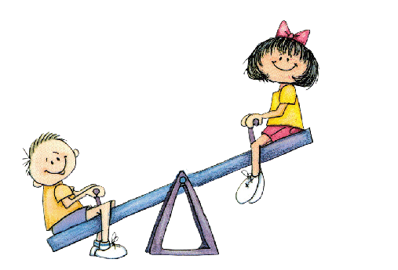
Thư giãn nào!

Slide 18
1
Bạn nhỏ đã hỏi mẹ điều gì?
Mẹ, mẹ ơi em bé
Từ đâu đến nhà ta
Nụ cười như tia nắng
Bàn tay như nụ hoa
Bước chân đi lẫm chẫm
Tiếng cười vang sân nhà?
Bạn nhỏ đã hỏi mẹ em bé từ đâu đến?
Notes:
Có nhiều loại sóc khác nhau

Slide 19
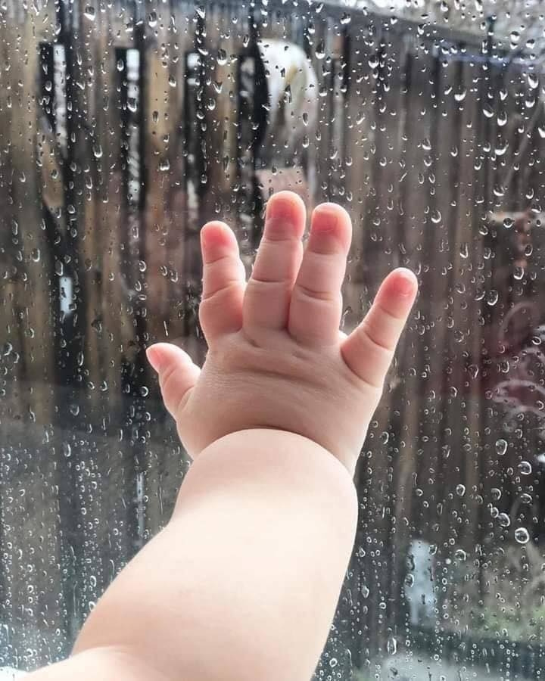

2
Trong khổ thơ đầu, bạn nhỏ tả em của mình như thế nào?
Mẹ, mẹ ơi em bé
Từ đâu đến nhà ta
Nụ cười như tia nắng
Bàn tay như nụ hoa
Bước chân đi lẫm chẫm
Tiếng cười vang sân nhà?
Trong khổ thơ đầu, bạn nhỏ tả em của mình có nụ cười như tia nắng, bàn tay như nụ hoa, bước chân em đi lẫm chẫm; tiếng cười em vang sân nhà.
Notes:
Gv có thể tách nhỏ câu hỏi ra để hỏi HS cho dễ hiểu

Slide 20
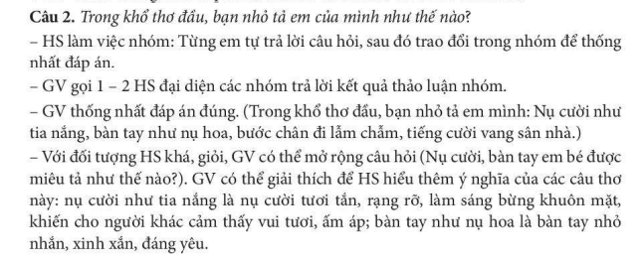
Notes:
Slide dành để GV đọc thêm nội dung sgv chứ k chiếu cho HS xem. Người soạn đã khoá slide này rồi nên slide này sẽ k trình chiếu dc, thầy cô yên tâm để vậy nhé.

Slide 21
3
Trong khổ thơ thứ hai và thứ ba, bạn nhỏ đoán em bé từ đâu đến?
Hay bé từ sao xuống
Hay từ biển bước lên
Hay bé trong quả nhãn
Ông trồng cạnh hàng hiên?
Hay bé theo cơn gió
Nằm cuộn tròn trong mây
Rồi biến thành giọt nước
Rơi xuống nhà mình đây?
Notes:
Có nhiều loại sóc khác nhau

Slide 22
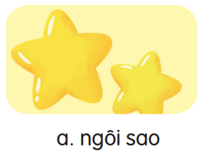
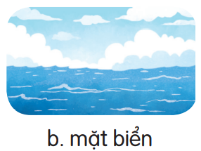
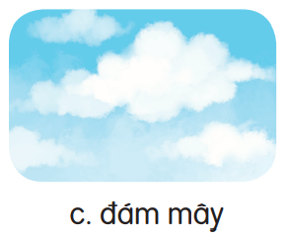
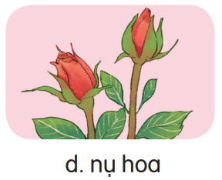
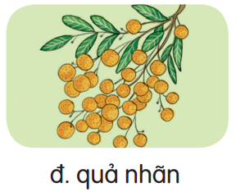
3
Trong khổ thơ thứ hai và thứ ba, bạn nhỏ đoán em bé từ đâu đến?
Notes:
Có nhiều loại sóc khác nhau

Slide 23
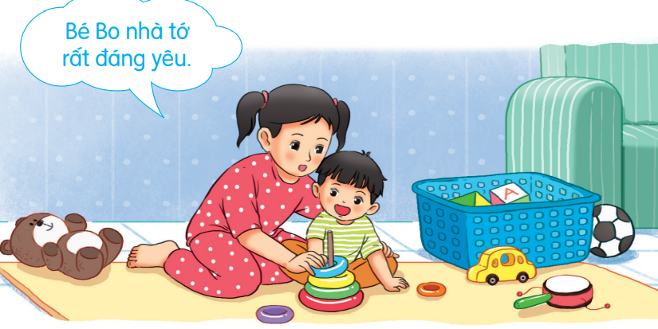
4
Em bé mang đến những gì cho gia đình bạn nhỏ?
Mỗi sáng em thức giấc
Là như thể mây, hoa
Cùng nắng vàng biển rộng
Mang yêu thương vào nhà.
a. Nắng vàng và biển
b. Tình yêu thương
c. Mây và hoa
Notes:
Có nhiều loại sóc khác nhau

Slide 24
Nêu cảm nhận của em về bài đọc
Bài thơ Em mang về yêu thương kể về sự ngây thơ và niềm vui của một bạn nhỏ khi có em bé đến với gia đình. Với trí tưởng tượng phong phú, bạn tự hỏi em bé từ đâu đến: có phải từ mây trời, từ biển cả hay từ những điều kỳ diệu xung quanh?
Bài thơ khơi gợi trong các em sự yêu thương, trân trọng những niềm vui nhỏ bé trong gia đình, cùng tình cảm ấm áp mà em bé mang lại cho mọi người.
Notes:
+ Zalo: 0916.604.268
+ Facebook cá nhân: https://www.facebook.com/nhilinh.phan/
+ Nhóm chia sẻ tài liệu: https://www.facebook.com/groups/443096903751589

Slide 25
EM MANG VỀ YÊU THƯƠNG
Mẹ, mẹ ơi em bé
Từ đâu đến nhà ta
Nụ cười như tia nắng
Bàn tay như nụ hoa
Bước chân đi lẫm chẫm
Tiếng cười vang sân nhà?
Hay bé từ sao xuống
Hay từ biển bước lên
Hay bé trong quả nhãn
Ông trồng cạnh hàng hiên?
Hay bé theo cơn gió
Nằm cuộn tròn trong mây
Rồi biến thành giọt nước
Rơi xuống nhà mình đây?
Mỗi sáng em thức giấc
Là như thể mây, hoa
Cùng nắng vàng biển rộng
Mang yêu thương vào nhà.
(Minh Đăng)
Notes:
đọc toàn bài

Slide 26
LUYỆN TẬP
THEO VĂN BẢN
Notes:
Kho ppt Phan Linh_0916.604.268

Slide 27

1
Tìm thêm các từ ngữ tả em bé.
bụ bẫm
đáng yêu
xinh xắn
tròn trịa
hồn nhiên
dễ thương
nhỏ nhắn
ngây thơ
nhanh nhẹn
Notes:
GV cho HS chơi trò chơi truyên điện: 1 HS nói 1 từ rồi HS đó tự gọi chỉ định 1 bạn khác trả lời. Nội dung trên slide chỉ chiếu ra khi GV chốt kiến thức

Slide 28
2
Đặt một câu với từ ngữ em vừa tìm được ở bài tập 1.
Bé Mai đáng yêu làm sao!
Đôi tay em bé nhỏ nhắn và xinh xắn.
Bạn Đạt ngây thơ như một em bé.
…

Slide 29
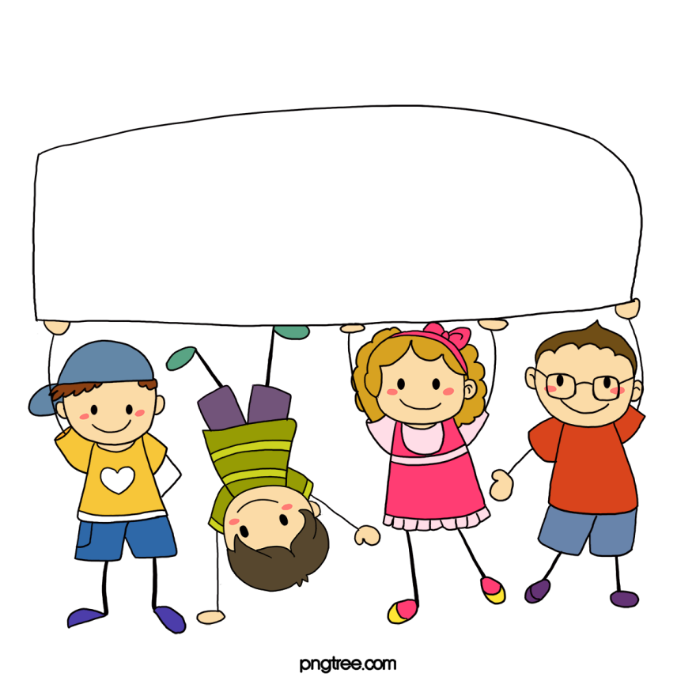
Vận dụng

Slide 30


Bài thơ vừa học có mấy khổ thơ?
A. 4
B. 5
C. 6

Slide 31
Đâu là nội dung của bài thơ Em mang yêu thương về?
A. Bài thơ nói về tình cảm của mẹ dành cho con.
B. Bài thơ nói về tình cảm yêu thương của bạn nhỏ dành cho em bé.
C. Bài thơ ca ngợi tình cảm bạn bè.
Notes:
Giáo dục HS kiếm chỗ thả diều an toàn và nên có người lớn chơi cùng.

Slide 32
Dặn dò

Slide 33

Người soạn : Phan Thị Linh
Năm sinh : 1990
Đơn vị công tác :
LH : 0916.604.268
Thân chào Quý Thầy Cô!
Rất mong nhận được phản hồi và góp ý từ Quý Thầy Cô để bộ giáo án ppt được hoàn thiện hơn.
Mọi thông tin phản hồi mong được QTC gửi về:
+ Zalo: 0916.604.268
+ Facebook cá nhân: https://www.facebook.com/nhilinh.phan/
+ Nhóm chia sẻ tài liệu: https://www.facebook.com/groups/443096903751589

